Slide 1

Reconocimiento de Patrones
Domingo Mery
Departmento de Ciencia de la Computación
Escuela de Ingeniería
Universidad Católica de Chile
Formulación Metodológica de un Problema
de Reconocimiento de Patrones
[ Capítulo 1 ]

Slide 2
Formulación Metodológica
Obtención de la Información Original
Pre-procesamiento
Extracción de Características
Normalización de Características
Análisis de Características
Selección de Características
Diseño del Clasificador
Evaluación del Desempeño
PAT01_FormulacionMetodologica.pptx

Slide 3
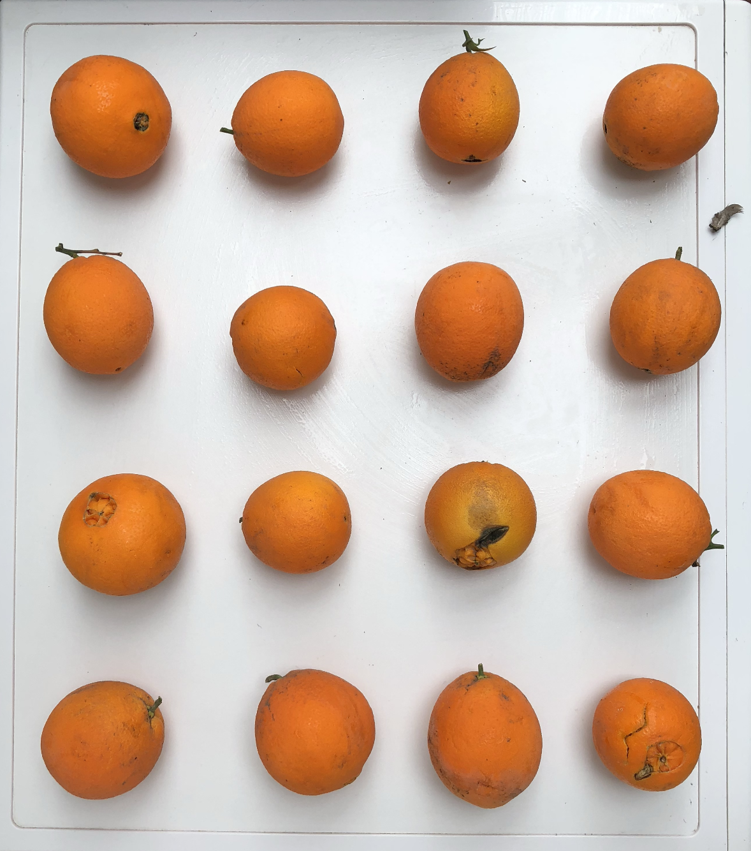
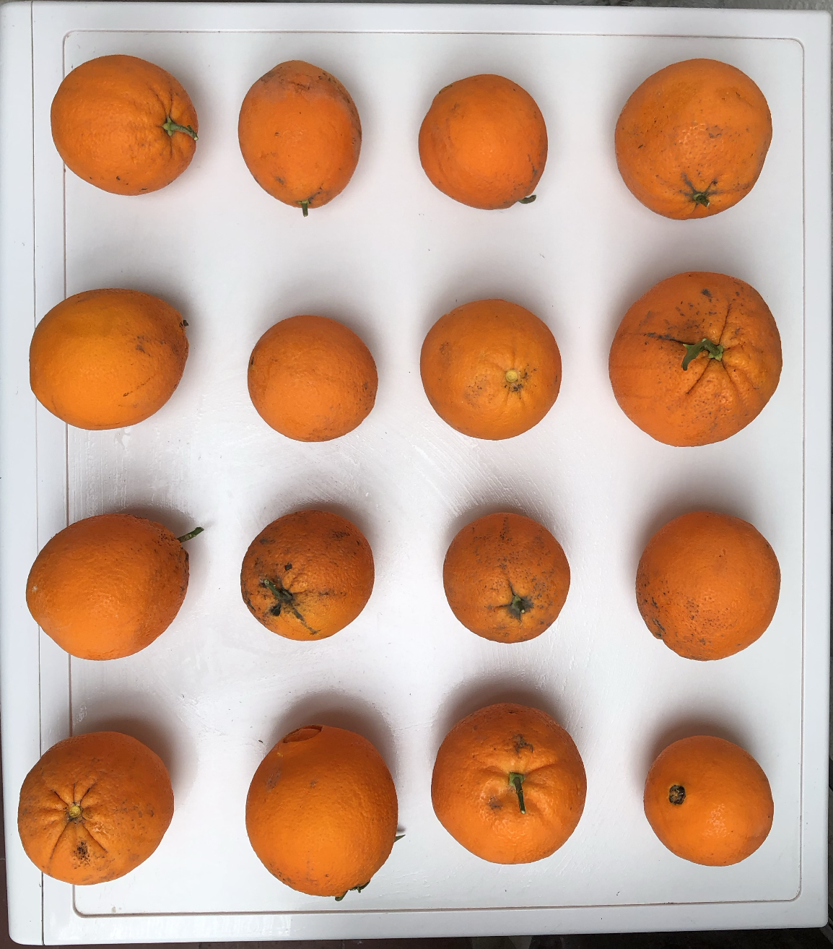
Durante la explicación seguiremos este ejemplo ...
Mandarinas
Naranjas
¿cómo separar las mandarinas de las naranjas?
PAT01_FormulacionMetodologica.pptx

Slide 4
Formulación Metodológica
Obtención de la Información Original
Pre-procesamiento
Extracción de Características
Normalización de Características
Análisis de Características
Selección de Características
Diseño del Clasificador
Evaluación del Desempeño
PAT01_FormulacionMetodologica.pptx

Slide 5
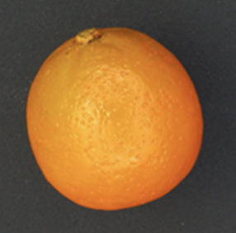
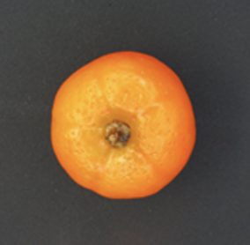
1. Obtención de la Información Original
Los datos (imágenes, señales, etc.) se capturan…
para
N
Matriz (imagen) del objeto
3
2
N objetos
1
Ejemplo: Mandarinas y Naranjas
PAT01_FormulacionMetodologica.pptx

Slide 6

2. Pre-procesamiento
Los datos se limpian, filtran, segmentan, etc.
para
PAT01_FormulacionMetodologica.pptx

Slide 7
Formulación Metodológica
Obtención de la Información Original
Pre-procesamiento
Extracción de Características
Normalización de Características
Análisis de Características
Selección de Características
Diseño del Clasificador
Evaluación del Desempeño
PAT01_FormulacionMetodologica.pptx

Slide 8
3. Extracción de Características
Para cara objeto se extraen M características…
Característica ‘j’ de Objeto ‘i’
para
PAT01_FormulacionMetodologica.pptx

Slide 9
3. Extracción de Características
Ejemplo: Para las Mandarinas (50) y Naranjas (75) se extrae:
Área (A)
Rojo (R)
Verde (G)
Azul (B)
En este caso, N = 50 + 75 = 125:
Matriz U de 125 x 4
Muestra | A | R | G | B
1 | 13234 | 0.27 | 0.40 | 0.11
: | 12129 | 0.29 | 0.39 | 0.09
50 | 11957 | 0.31 | 0.42 | 0.12
51 | 12911 | 0.35 | 0.38 | 0.13
:
125 | 17288 | 0.30 | 0.73 | 0.10
Mandarinas
Naranjas
PAT01_FormulacionMetodologica.pptx

Slide 10
Formulación Metodológica
Obtención de la Información Original
Pre-procesamiento
Extracción de Características
Normalización de Características
Análisis de Características
Selección de Características
Diseño del Clasificador
Evaluación del Desempeño
PAT01_FormulacionMetodologica.pptx

Slide 11
4. Normalización de Características
Muestra | A | R | G | B
1 | 13234 | 0.27 | 0.40 | 0.11
: | 12129 | 0.29 | 0.39 | 0.09
50 | 11957 | 0.31 | 0.42 | 0.12
51 | 12911 | 0.35 | 0.38 | 0.13
:
125 | 17288 | 0.30 | 0.73 | 0.10
Mandarinas
Naranjas
Normalización:
MinMax:
min = 0, max = 1
Mean0:
mean = 0, var = 1
Escalamiento: cada columna se normaliza…
columna normalizada
columna j de U
PAT01_FormulacionMetodologica.pptx

Slide 12
4. Normalización de Características
Muestra | A | R | G | B
1 | 13234 | 0.27 | 0.40 | 0.11
: | 12129 | 0.29 | 0.39 | 0.09
50 | 11957 | 0.31 | 0.42 | 0.12
51 | 12911 | 0.35 | 0.38 | 0.13
:
125 | 17288 | 0.30 | 0.73 | 0.10
Mandarinas
Columna
Original
Naranjas
PAT01_FormulacionMetodologica.pptx

Slide 13
4. Normalización de Características
Muestra | A | R | G | B
1 | 0.4981 | 0.27 | 0.40 | 0.11
: | 0.3681 | 0.29 | 0.39 | 0.09
50 | 0.3479 | 0.31 | 0.42 | 0.12
51 | 0.4601 | 0.35 | 0.38 | 0.13
:
125 | 0.9751 | 0.30 | 0.73 | 0.10
Mandarinas
Columna
Normalizada
con MinMax
Naranjas
PAT01_FormulacionMetodologica.pptx

Slide 14
4. Normalización de Características
Muestra | A | R | G | B
1 | 0.4981 | 0.27 | 0.40 | 0.11
: | 0.3681 | 0.29 | 0.39 | 0.09
50 | 0.3479 | 0.31 | 0.42 | 0.12
51 | 0.4601 | 0.35 | 0.38 | 0.13
:
125 | 0.9751 | 0.30 | 0.73 | 0.10
Mandarinas
Naranjas
PAT01_FormulacionMetodologica.pptx

Slide 15
Formulación Metodológica
Obtención de la Información Original
Pre-procesamiento
Extracción de Características
Normalización de Características
Análisis de Características
Selección de Características
Diseño del Clasificador
Evaluación del Desempeño
PAT01_FormulacionMetodologica.pptx

Slide 16
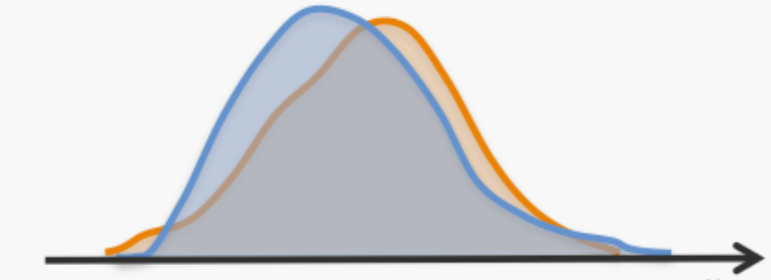
5. Análisis de Características
Histogramas en 1D para dos clases
Característica que discrimina mal (Rojo)
PAT01_FormulacionMetodologica.pptx

Slide 17
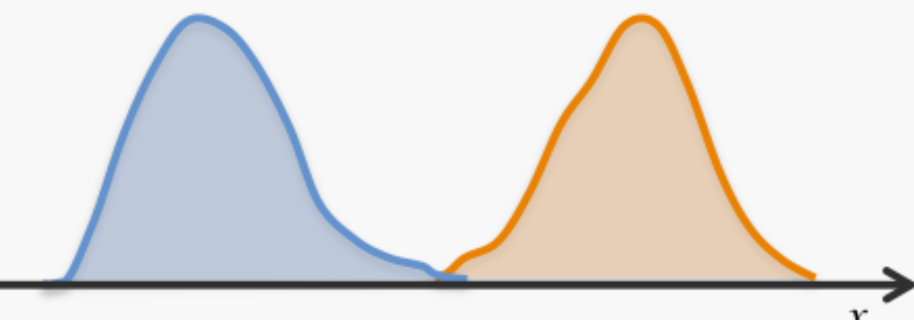
5. Análisis de Características
Histogramas en 1D para dos clases
Característica que discrimina bien (Área)
PAT01_FormulacionMetodologica.pptx

Slide 18
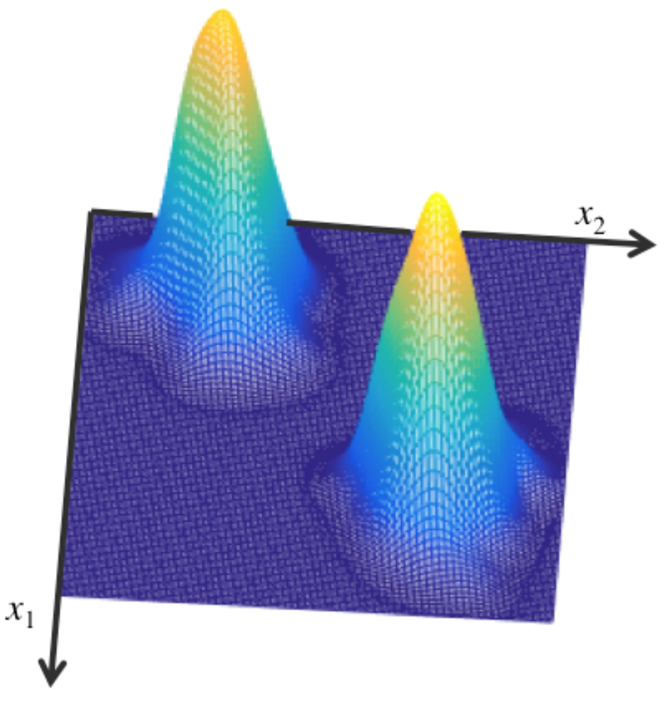
5. Análisis de Características
Histogramas en 2D para dos clases
(Área , Verde)
Característica que discriminan
bien (Área y Verde)
PAT01_FormulacionMetodologica.pptx

Slide 19
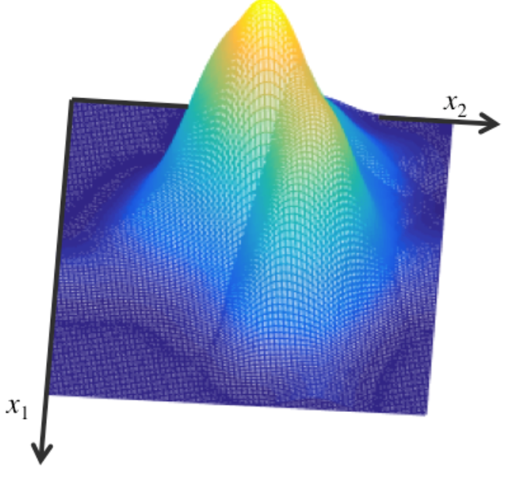
5. Análisis de Características
Histogramas en 2D para dos clases
(Área , Rojo)
Característica que discriminan
mal (Área y Rojo)
PAT01_FormulacionMetodologica.pptx

Slide 20
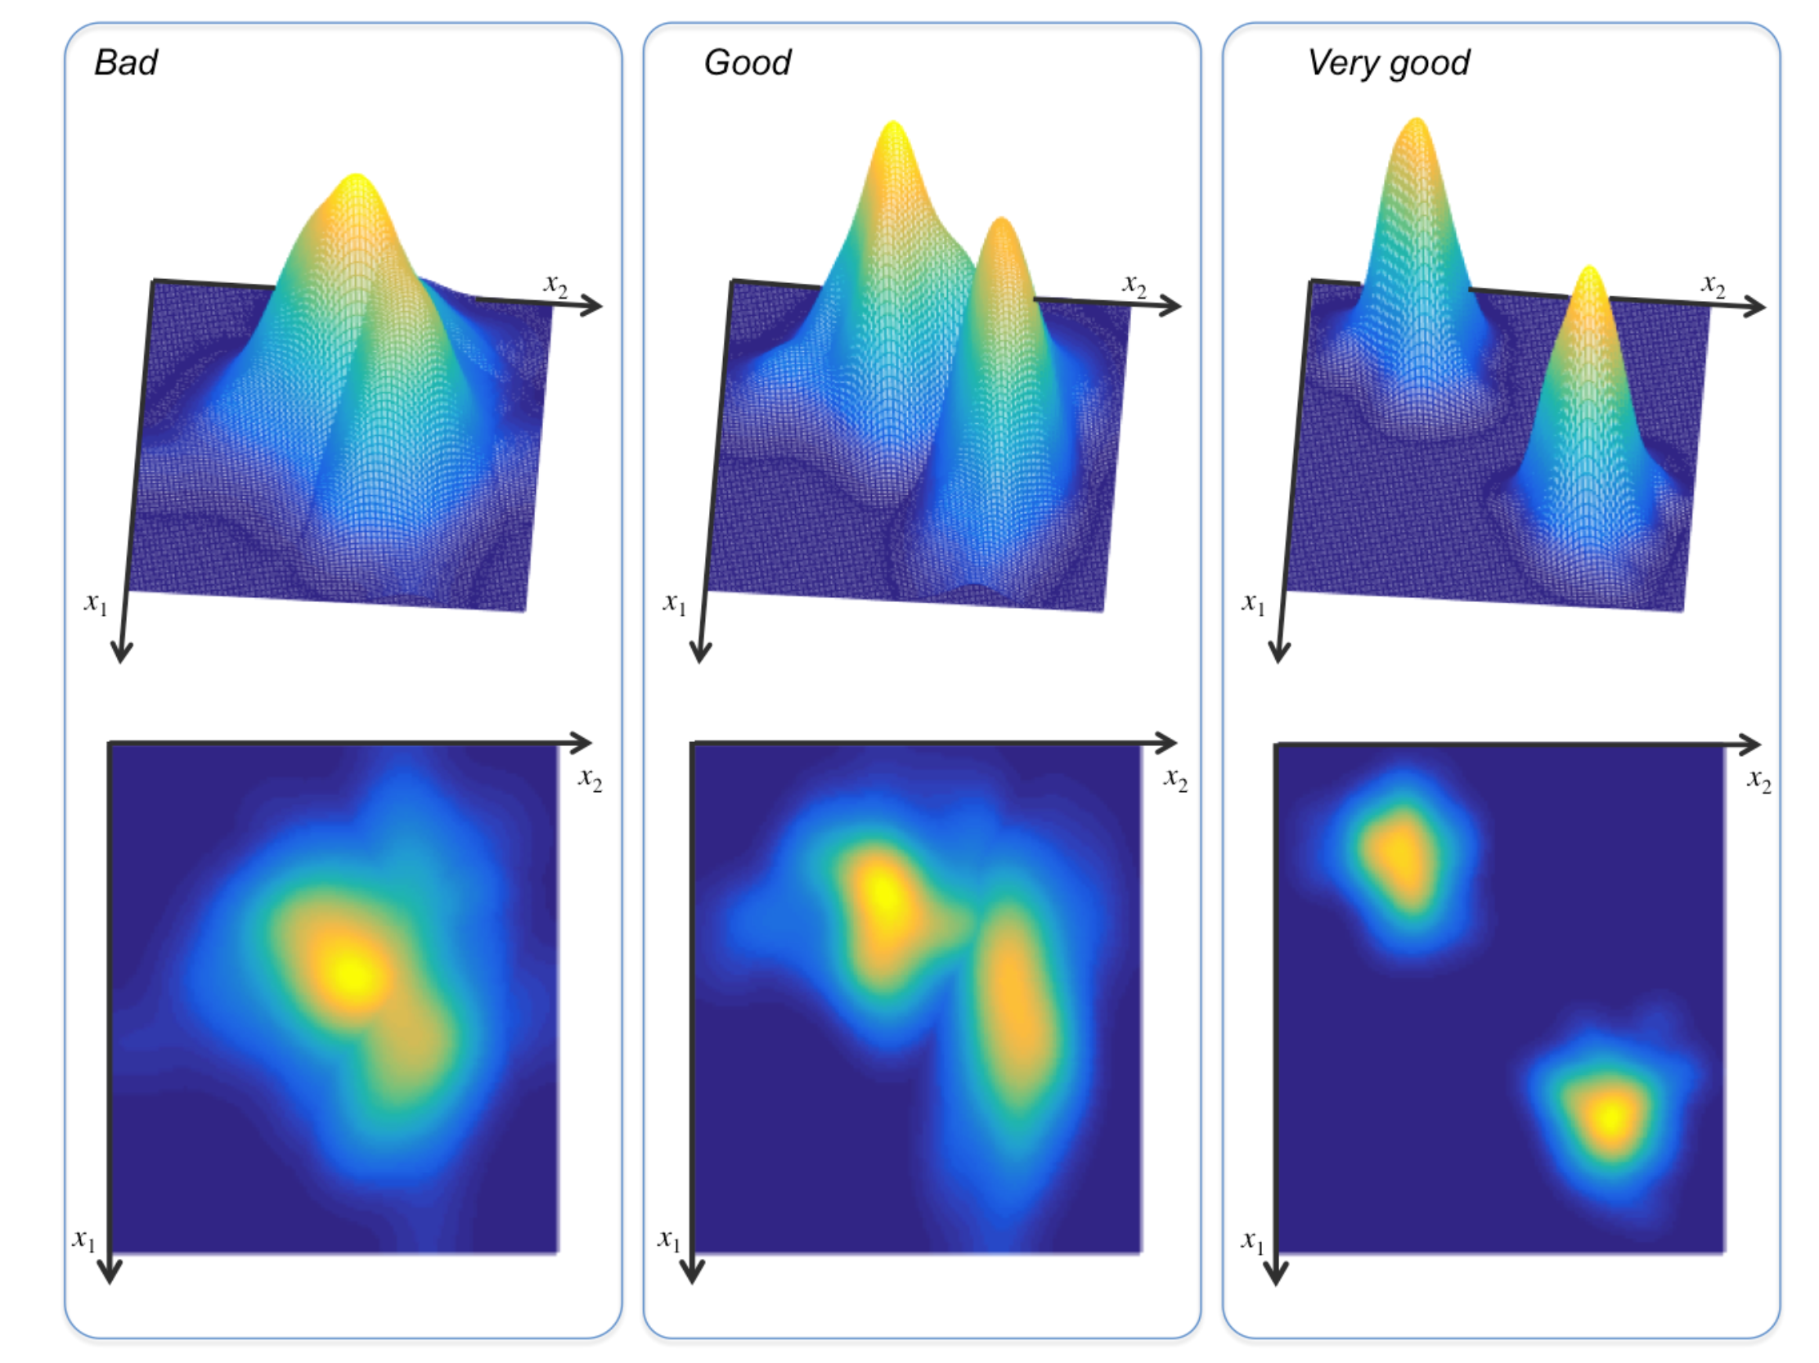
5. Análisis de Características
mal aceptable muy bien
PAT01_FormulacionMetodologica.pptx

Slide 21
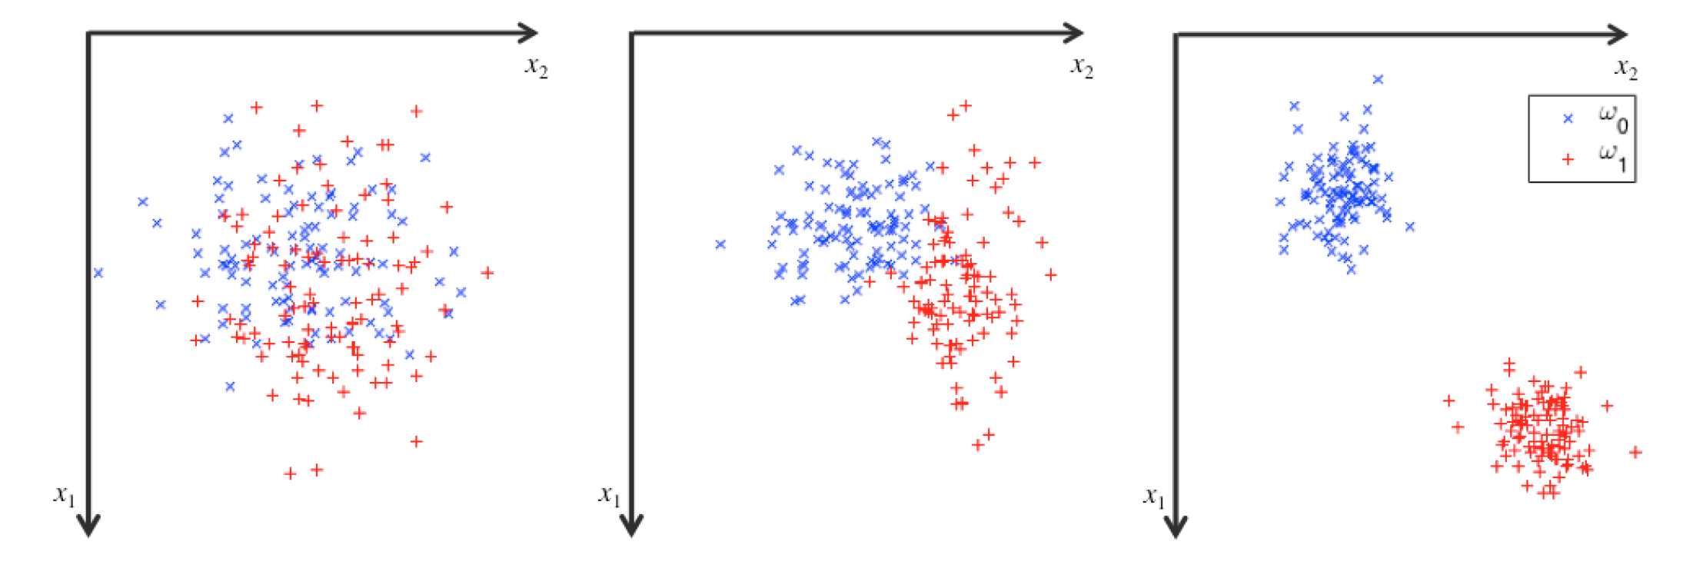
5. Análisis de Características
mal aceptable muy bien
PAT01_FormulacionMetodologica.pptx

Slide 22
Formulación Metodológica
Obtención de la Información Original
Pre-procesamiento
Extracción de Características
Normalización de Características
Análisis de Características
Selección de Características
Diseño del Clasificador
Evaluación del Desempeño
PAT01_FormulacionMetodologica.pptx

Slide 23
6. Selección de Características
Se escogen aquellas que en conjunto discriminan bien…
Muestra | A | R | G | B
1 | 0.4981 | 0.27 | 0.40 | 0.11
: | 0.3681 | 0.29 | 0.39 | 0.09
50 | 0.3479 | 0.31 | 0.42 | 0.12
51 | 0.4601 | 0.35 | 0.38 | 0.13
:
125 | 0.9751 | 0.30 | 0.73 | 0.10
Mandarinas
Naranjas
Columnas escogidas de V
PAT01_FormulacionMetodologica.pptx

Slide 24
6. Selección de Características
Se escogen aquellas que en conjunto discriminan bien…
Muestra | A | G
1 | 0.4981 | 0.40
: | 0.3681 | 0.39
50 | 0.3479 | 0.42
51 | 0.4601 | 0.38
:
125 | 0.9751 | 0.73
Mandarinas
Naranjas
Columnas escogidas de V
PAT01_FormulacionMetodologica.pptx

Slide 25
Formulación Metodológica
Obtención de la Información Original
Pre-procesamiento
Extracción de Características
Normalización de Características
Análisis de Características
Selección de Características
Diseño del Clasificador
Evaluación del Desempeño
PAT01_FormulacionMetodologica.pptx

Slide 26
7. Diseño del Clasificador
Se busca la línea de separación entre las clases
(Área , Verde)
La función depende de parámetros que deben estimarse minimizando una función de costo
PAT01_FormulacionMetodologica.pptx

Slide 27
Formulación Metodológica
Obtención de la Información Original
Pre-procesamiento
Extracción de Características
Normalización de Características
Análisis de Características
Selección de Características
Diseño del Clasificador
Evaluación del Desempeño
PAT01_FormulacionMetodologica.pptx

Slide 28
8. Evaluación de Desempeño
Se evalúa que tan bien se desempeña el clasificador…
Matriz de Confusión ‘C’
Predicción
 |  |  | …
:
Real
Número de muestras que pertenecen a la clase ‘i’
clasificadas como clase ‘j’
PAT01_FormulacionMetodologica.pptx

Slide 29
8. Evaluación de Desempeño
Se evalúa que tan bien se desempeña el clasificador…
Predicción
 |  |  | …
:
Real
Número de muestras que pertenecen a la clase 1
pero que fueron clasificadas como clase 2
PAT01_FormulacionMetodologica.pptx

Slide 30
8. Evaluación de Desempeño
Se evalúa que tan bien se desempeña el clasificador…
Predicción
 |  |  | …
:
Real
Número de muestras que pertenecen a la clase 1
y que fueron correctamente clasificadas como clase 1
PAT01_FormulacionMetodologica.pptx

Slide 31
8. Evaluación de Desempeño
Se evalúa que tan bien se desempeña el clasificador…
Predicción
 |  |  | …
:
Real
Suma de la Diagonal
Total de Muestras
Existen otras
métricas
Accuracy (Acc) =
PAT01_FormulacionMetodologica.pptx

Slide 32
Formulación Metodológica
Obtención de la Información Original
Pre-procesamiento
Extracción de Características
Normalización de Características
Análisis de Características
Selección de Características
Diseño del Clasificador
Evaluación del Desempeño
PAT01_FormulacionMetodologica.pptx

